Slide 1
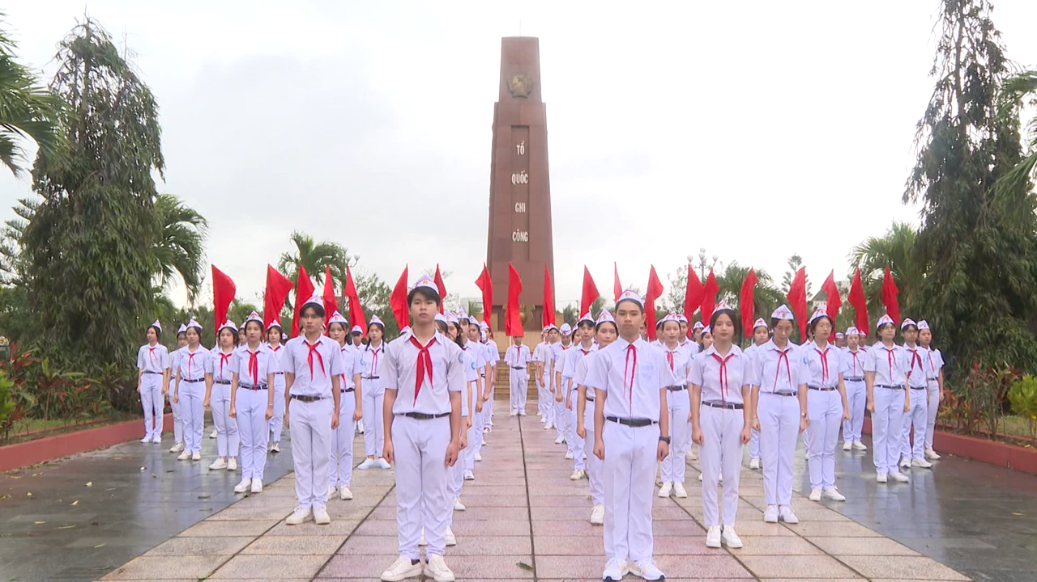
Phong cách các bạn làm lễ chào cờ, hát quốc ca trong video như thế nào?

Slide 2




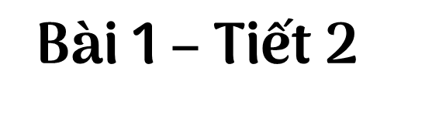




Slide 3

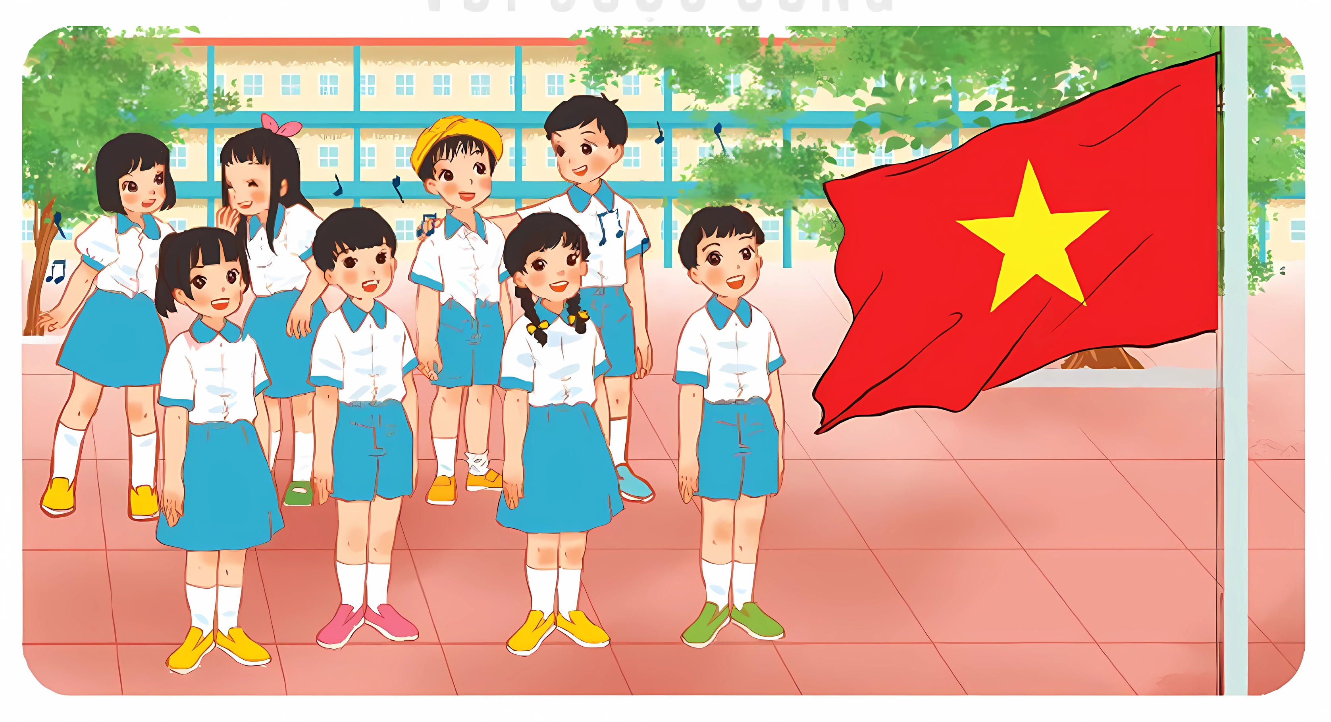

1. Em đồng tình hoặc không đồng tình với tư thế, hành vi của bạn nào trong bức tranh sau? Vì sao?
theå hieän söï thaân thieän, vui veû cuûa caùc baïn trong tranh.

Slide 4

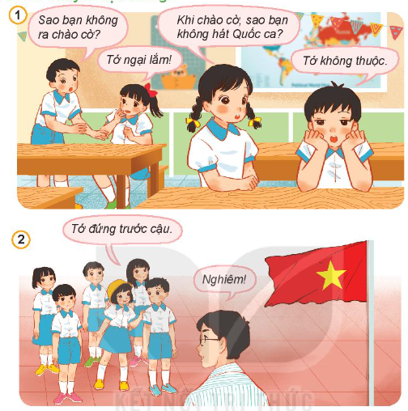

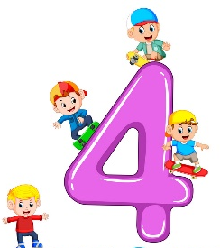
2. Quan sát các tình huống trong tranh và thảo luận: Em sẽ khuyên bạn điều gì?
Gợi ý
Các bạn đang nói gì, làm gì?
Thảo luận nhóm

Slide 5

Những việc em cần thực hiện khi chào cờ và hát Quốc ca
Chỉnh đốn trang phục ngay ngắn, gọn gàng.
Xếp hàng ngay ngắn, không chen lấn xô đẩy.
Không cười đùa, cãi nhau trong hàng

Slide 6






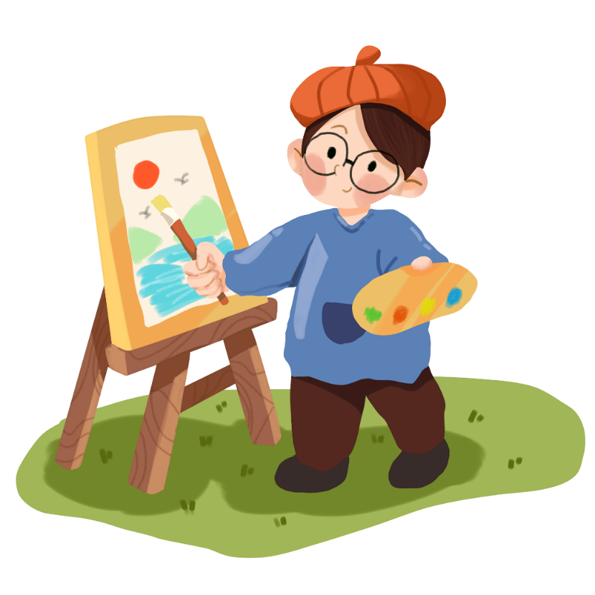
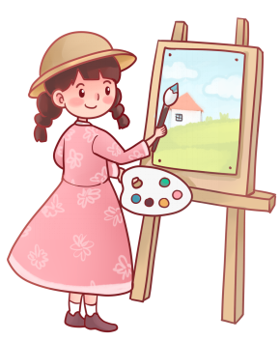


Thi vẽ lá cờ Tổ Quốc đúng và đẹp.

